Slide 1
Кодирование звуковой информации

Slide 2
Вопросы к учащимся:
,
Что такое информация?
Какие виды информации вы знаете?
Как представлена текстовая, числовая, графическая информация в компьютере?
Какие способы кодирования информации вы знаете ?

Slide 3
Схема кодирования звука
звуковая волна
микрофон
кодирование
переменный ток
звуковая плата
двоичный код
память ЭВМ

Slide 4
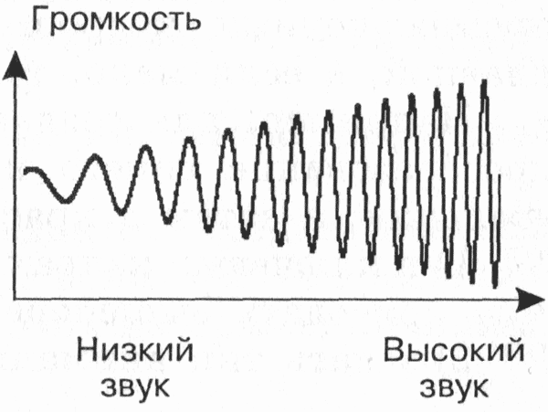
Звук представляет собой волну с непрерывно меняющейся интенсивностью (громкостью ) и частотой (высотой ).
Чем больше интенсивность звуковой волны, тем громче звук, чем больше частота волны, тем выше тон звука.

Slide 5
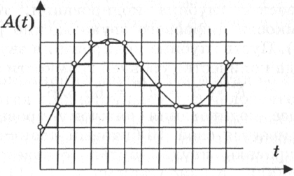
Временная дискретизация звука
Для того чтобы компьютер мог обрабатывать звук, непрерывный звуковой сигнал должен быть преобразован в цифровую форму с помощью временной дискретизации.
Звуковая волна разбивается на отдельные маленькие временные участки, для каждого такого участка устанавливается определенная величина интенсивности звука.
На графике это выглядит как замена гладкой кривой на последовательность "ступенек" , высота которых равна громкости звука
Чем большее количество уровней громкости будет выделено в процессе кодирования, тем большее количество информации будет нести значение каждого уровня и тем более качественным будет звучание.

Slide 6
Количество различных уровней громкости при данном кодировании можно рассчитать по формуле
I
N = 2
N - число уровней громкости
I – глубина кодирования звука (в битах)

Slide 7
Глубина кодирования звука
Глубина кодирования звука I - это количество информации, которое необходимо для кодирования отдельных уровней громкости цифрового звука.

Slide 8
Частота дискретизации
Качество полученного цифрового звука зависит от количества измерений уровня громкости звука в единицу времени, т. е. частоты дискретизации. Чем большее количество измерений производится за 1 секунду тем выше качество звука.
Частота дискретизации звука n - это количество измерений громкости звука за одну секунду. Измеряется в Герцах (Гц)

Slide 9
Объём звукового файла
Объём памяти, необходимый для хранения звукового файла равен:
глубина кодирования умножить на
частоту дискретизации (число измерений в секунду) умножить на
время
V = I n t

Slide 10
Объём звукового файла
В случае, если звуковой файл – стерео, нужно умножить объём на 2.
V = I n t × 2

Slide 11
Задачи
1. Оцените информационный объем моноаудиофайла длительностью звучания 20 с, если глубина кодирования и частота дискретизации звукового сигнала равны соответственно 8 бит и 8 кГц.
2. Рассчитайте время звучания моноаудиофайла, если при 16-битном кодировании и частоте дискретизации 32 кГц его объем равен 700 Кбайт.

Slide 12
Домашнее задание
5. Домашнее задание
§1.5. (стр. 42-45) (ответить на вопросы в конце параграфа и выполнить задание для самостоятельного выполнения)

